Slide 2
ANTES DE NADA: ESPERO QUE ESTÉIS BIEN Y QUE LA INFECCIÓN OS HAYA IGNORADO

Slide 3
Prácticas Restaurativas. Febrero – abril 2020

Slide 4
Una idea de lo que podemos hacer:
¿De qué hablamos cuando hablamos de violencia?
Los círculos de diálogo
Aceptar a las personas, pero no las conductas
Las prácticas restaurativas: un proyecto de la Comunidad Educativa

Slide 5
En esta última sesión, además de recuperar la última parte prevista para la sesión anterior relativa al acoso escolar, se trata de abordar el modo de incorporar las prácticas restaurativas en el centro.

Slide 6
LA CUESTIÓN DEL ACOSO

Slide 7

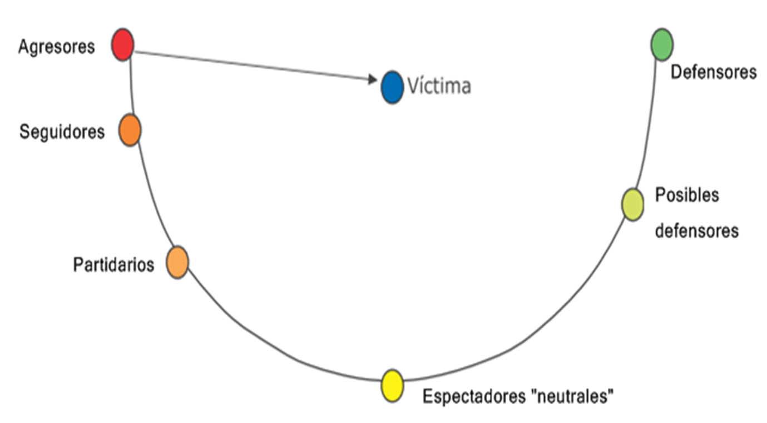
El círculo del acoso

Slide 8
Román, Jimmy, Carlos e Iván han publicado en Instagram fotos y comentarios ofensivos sobre Ramón y su familia. Cuando Ramón se entera, se enfrenta a uno de los responsables a puñetazos.
Los implicados en la pelea son expulsados. Las jefas de estudio manifiestan la necesidad de plantear, además, otro tipo de respuesta.

Slide 9
 | Los sentimientos que envuelven las decisiones
Un caso de ciberacoso | ¿Cómo te sientes respecto de los hechos que han sucedido? ¿Qué pensabas en aquel momento? ¿Quiénes han sido afectados por estos hechos? ¿Cómo han sido afectados? ¿Qué piensas ahora de lo que ha pasado?

Slide 10
 | Los sentimientos que envuelven las decisiones
Un caso de ciberacoso | ¿Qué ha sido lo más difícil para ti? (Especialmente dirigida a las personas que habían manifestado más sufrimiento, pero también se ofreció la posibilidad -que aprovecharon- a los jóvenes que habían ofendido) ¿Qué necesitarías que ocurriera para que las cosas queden bien?

Slide 11
 | Los sentimientos que envuelven las decisiones
Un caso de ciberacoso | ¿Qué crees que puede necesitar la persona ofendida? (Se incluyó en la pregunta al alumno y su madre y también a las otras madres ya que para ellas había sido una situación dolorosa.) ¿Qué puedes hacer tú para mejorar esta situación? ¿Cómo te sientes después de haber hablado de esto?

Slide 12
Todos estos sentimientos, existentes antes y después de la medida, y experimentados por las personas que se han visto afectadas (tanto las implicadas directamente en la ofensa, como las que han tenido que gestionarla) han contribuido a conformar el clima de convivencia del centro durante esas semanas.
Àngels García Cunyat
Convives 21. PRÁCTICAS RESTAURATIVAS Y CONVIVENCIA. Marzo 2018.

Slide 13
 | Lo que propone Vincenç Rul.lan
Ante el acoso | Prevención General: cohesión grupal. Dinámicas, círculos, metodología cooperativa, educación social y emocional, ... Prevención Específica: toma de conciencia sobre el acoso, talleres, círculos sobre valores y TRIC, ... Detección: Entrevistas. Círculo de ayudantes. Sociograma Intervención: Entrevistas Pikas, Círculo de amigos, Educación social y emocional

Slide 14
Hola, me gustaría que me cuentes cómo va la clase.
¿Te parece que hay alguien que lo pase mal?
¿Quién es?
¿Quienes son los que le molestan?
¿Eres uno de ellos?
¿Qué le hacen?
Una manera de abordar el asunto

Slide 15
¿Cómo te parece que se debe sentir? (Pedir que lo explique con cierto detalle)
¿Tú quieres que él se sienta así?
¿Qué puedes hacer tú para que se sienta mejor, para que esté contento como los demás?
¿Estás dispuesto a hacerlo? ¿Tengo tu compromiso?
Gracias. En una semana nos vemos un momento y me cuentas cómo ha ido.
Una manera de abordar el asunto

Slide 16
LAS PRÁCTICAS RESTAURATIVAS EN EL CENTRO EDUCATIVO

Slide 17
“Todos los datos de los que disponemos sobre cómo funciona el cerebro sugieren que, cuanto más segura y feliz se sienta una persona, más receptiva será hacia ideas nuevas. Dicho de otro modo: el estrés y el miedo encogen el cerebro y reducen la habilidad para procesar información nueva.”
Belinda Hopkins, “Prácticas restaurativas en el aula”

Slide 18
Una idea de centro
si una escuela adopta el enfoque restaurativo de forma esporádica o como último recurso, cuando las respuestas autoritarias o punitivas ya no han funcionado, veremos muy pocos cambios tanto en el comportamiento individual como en el de la toda la comunidad escolar
La clave está en la adopción sistemática en toda la escuela de una cultura y una ética restaurativas, así como del uso consistente de la forma de pensar restaurativa en todas las aulas y por parte de todos

Slide 19
¿Hasta dónde es esto posible en nuestro centro?

Slide 20
Cosas que sabemos
Las relaciones son importantes para una enseñanza y un aprendizaje eficaces.
Las relaciones afectan a la motivación y a la inspiración.
Las relaciones son importantes para desarrollar la ciudadanía activa y el espíritu de comunidad.
Las relaciones son importantes cuando las cosas van mal.
Las relaciones son importantes para resolver la violencia y el acoso.

Slide 21
¿Necesitamos recordar todo esto permanentemente o basta con dejar que repose en el cajón de nuestras convicciones?

Slide 22
Seamos realistas
Dificultades evidentes (yo apunto una, pero la idea sería hacer un círculo para identificar las que más evidentes nos parecen):
La forma de pensar del profesorado puede que no sea compatible con los principios restaurativos.
Otras dificultades que aparecerían en el círculo. Las podemos imaginar

Slide 23
Seamos realistas
Entonces, ¿abandonamos?
Antes de desistir, echemos un ojo a los “cinco grandes principios o ideas que se consideran esenciales para una aplicación cotidiana y sistemática, y no sólo sirven para dar respuesta cuando aparecen problemas, sino que se convierten en la forma en que aquí hacemos las cosas” . Rosa Llorente. Círculos Restaurativos. (Las prácticas restaurativas en el aula).

Slide 24
Cinco principios en los que se basa el enfoque restaurativo
Todas las percepciones son personales y deben ser igualmente valoradas.
Los pensamientos influyen en las emociones y las emociones, a su vez, influyen en las acciones.
Las personas necesitan empatía y consideración, de forma que entiendan quién y cómo ha sido afectado por sus acciones.
La identificación de las necesidades es antes que la identificación de las estrategias para satisfacerlas.
Las personas afectadas están mejor situadas para decidir lo que debería pasar para que el daño se repare. (Responsabilidad colectiva por los actos y por sus consecuencias).

Slide 25
Seamos realistas
Quizá no sea posible plantearse esos cinco principios en todas las aulas y en todos los procesos de centro en todos los momentos. Casi que podríamos apostar sin miedo en el sentido de que eso no será posible.
Pero podemos conservar la música, podemos mantener esos principios como una idea general. Un modo de hacer las cosas que se propone como posible.

Slide 26
Vale, ¿y cómo lo hacemos?

Slide 27
Tres momentos, que no tienen por qué ser sucesivos:
1
Formación del profesorado
2
Implicación de la comunidad
3
Plan para la puesta en marcha

Slide 28
Formación del profesorado
No se trata tanto de una formación al uso como un “atreverse a hacer” en base a lo que ya conocemos.
Se puede extender la idea de la escucha activa, el círculo como herramienta de diálogo, la importancia de la prevención de conflictos y otras prácticas que hemos ido viendo estos días.
Hay que conseguir que se identifiquen los objetos de diálogo (bola del mundo, pelota, …)

Slide 29
Implicación de la comunidad educativa
Utilizar los círculos en la Jornada de Acogida al alumnado que se incorpora a 1º de ESO.
Reuniones de inicio de curso: implicación en la “filosofía de las prácticas restaurativas”.
Círculos en reuniones con familia: es solo atreverse.

Slide 30
Plan para la puesta en marcha
Cada centro elige su camino.
Es bueno apoyarse en las cosas que ya estamos haciendo en materia de convivencia: tutoría entre iguales, mediación, trabajo cooperativo…
Incorporamos las prácticas restaurativas en los documentos institucionales.

Slide 31
Un buen punto de partida es el Plan de Acción Tutorial
1
Acción tutorial
2
Mejora de la convivencia, la comunicación y la participación
3
Mejora del sistema relacional

Slide 32
Incorporación de las prácticas restaurativas en los documentos del centro: RRI y Plan de Acción Tutorial
Por ejemplo, en el RRI
X. LA MEDIACIÓN ESCOLAR, LOS PROCESOS DE ACUERDO REEDUCATIVO Y OTRAS ACTUACIONES ANTE SITUACIONES DE CONFLICTO: PRÁCTICAS RESTAURATIVAS

Slide 33
Incorporación de las prácticas restaurativas en los documentos del centro: RRI y Plan de Acción Tutorial

Slide 34
TIEMPO DE CÍRCULOS
Un mundo en tus manos

Slide 35
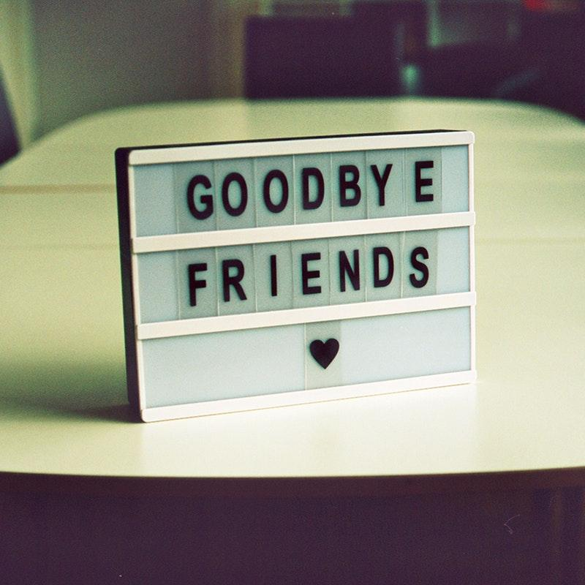
¡MUCHAS GRACIAS!

